Slide 1
UE 2.4 S1
Processus traumatiques
Promotion 2023/2026
DR NERGHES
CHIRURGIEN ORTHOPEDISTE TRAUMATOLOGUE
CENTRE HOSPITALIER DE SARREBOURG

Slide 2
COURS IFSI
Traumatologie
membres supérieurs :
avant bras, main

Slide 3
Avant-bras
Fractures diaphyses Radius & Cubitus

Slide 4
Fractures de l’avant-bras
Les + fréquentes du membre supérieur
Prédominance masculine
Gravité
Perturbation de la fonction de préhension et d’adaptation de la main
Car affectent la Prono-Supination
Nécessité d’une restitution anatomique (Chirurgicale)

Slide 5
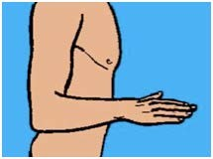
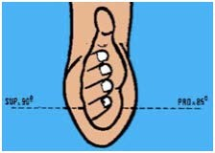
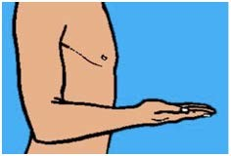
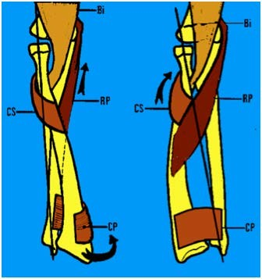
La Prono-Supination
Pronation
0
Supination
Impératifs pour un bon fonctionnement :
La longueur des os doit être intacte Courbure pronatrice du radius intacte Pas de décalage d’un des 2 os
Espace inter-osseux libre
2 articulations radio-cubitales mobiles

Slide 6
Fractures de l’avant-bras
Fréquentes chez l’enfant et l’adulte
Chocs directs ou indirects
Enfants : fracture en bois vert souvent ou fracture transversales très distales
Adultes : la situation du trait conditionne les déplacements en fonction des muscles, souvent au 1/3 moyen

Slide 7
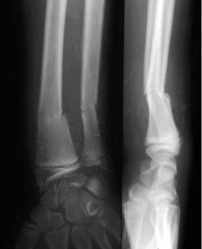
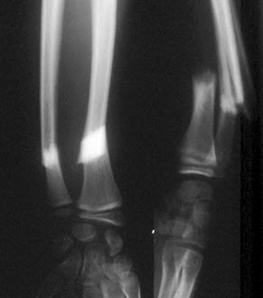
Fractures de l’avant-bras
Fractures de l’enfant
En bois-vert
Déplacées

Slide 8
Fractures de l’avant-bras
Fractures de l’enfant
Non déplacées
  Plâtre coude fléchi et poignet en légère flexion dorsale et pronation intermédiaire
  Radiographies de contrôle répétées
  Plâtre : 4 à 6 semaines (selon l’âge)
  Consolidation constante
  Attention aux déplacements secondaires
Déplacées
  Réduction orthopédique (attention aux hyper réductions)
  Chirurgicale si irréductible

Slide 9
Fractures de l’avant-bras
Complications
Initiales ou Précoces
  Ouverture cutanée
  Irréductibilité (interposition musculaire)
  Syndrome de Volkmann
Secondaires
  Pseudarthroses
  Cal vicieux – raideur de la prono-supination
  Fractures itératives (enfants et ap AMO)

Slide 10
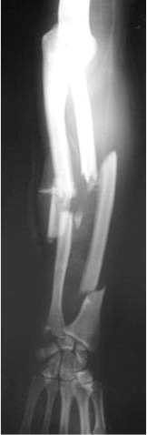
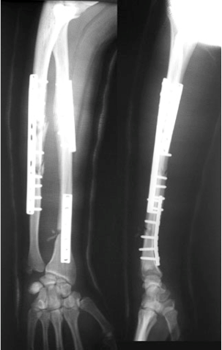
Fractures de l’avant-bras
Adulte

Slide 11
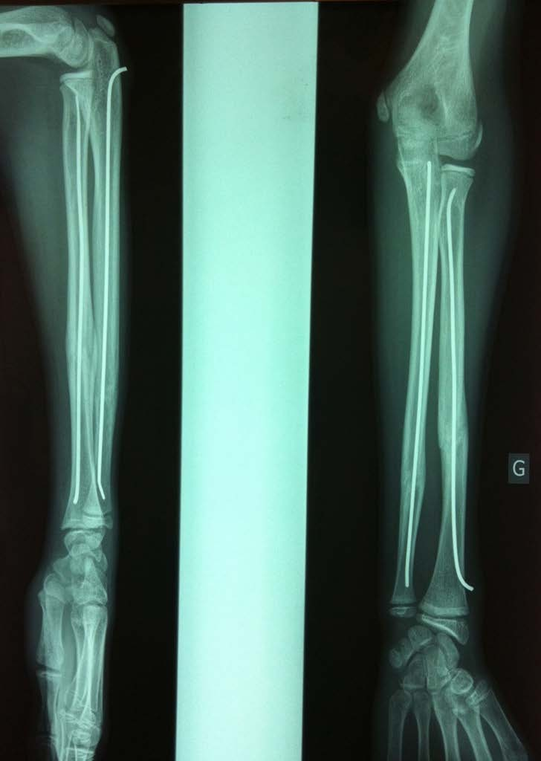
Fractures de l’avant-bras
Enfant

Slide 12
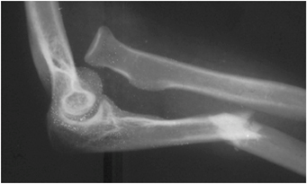
Fractures de l’avant-bras
Fracture de Monteggia
Fracture du cubitus + Luxation de la tête du radius

Slide 13
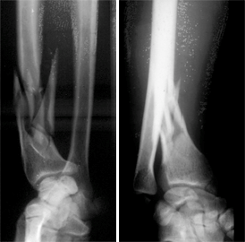
Fractures de l’avant-bras
Fracture de Galeazzi

Slide 14
En cas de fracture isolée du radius ou du cubitus
Il faut rechercher systématiquement une luxation de l’autre os
Radiographie (Rx) prenant les articulations sus et sous-jacentes

Slide 15
Poignet
Fractures
Extrémité Inf. 2 os de l’avant-bras
Scaphoïde
Luxations radio-carpiennes

Slide 16
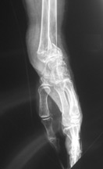
Fractures de l’extrémité distale du radius
Fréquence importante
Femme âgée
Adulte sportif
Enfant
Mécanisme : Chute sur la main
Hyperextension (déplacement dorsal)
Hyperflexion (déplacement palmaire)
Inclinaison radiale (fractures cunéennes ext)
Inclinaison cubitale

Slide 17
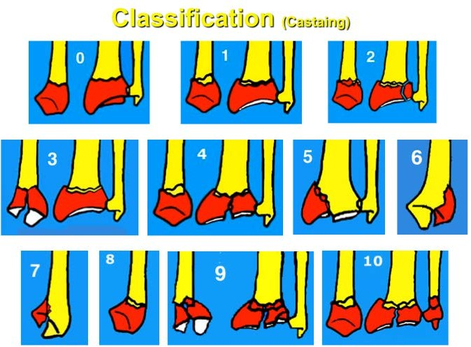
Fractures de l’extrémité distale du radius
Utile aux chirurgiens

Slide 18
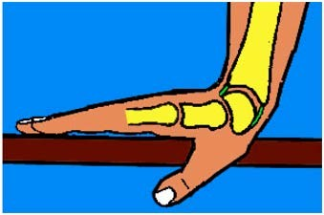
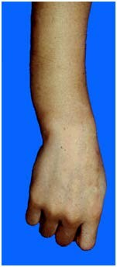
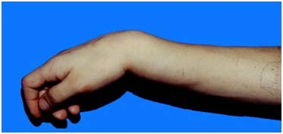
Fractures de l’extrémité distale du radius
Fracture de Pouteau-Colles
Chute sur la paume
Compression + hyperextension
Trait situé à 2,5 cm de l’articulation radius cubitus
Adulte et sujet âgé
Déformation
En dos de fourchette et Inclinaison radiale

Slide 19
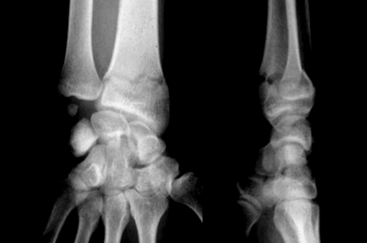
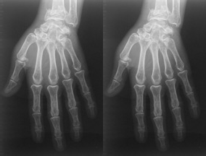
Fractures de l’extrémité distale du radius
Fracture de Pouteau-Colles
Peu déplacée
Déplacée

Slide 20
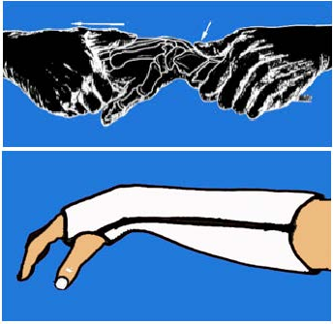
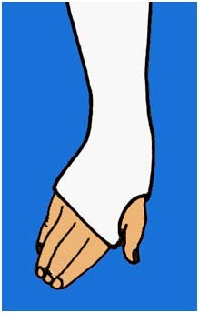
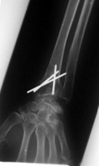
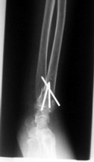
Fracture de Pouteau-Colles
Traitement orthopédique
Réduction si besoin
Immobilisation
  Flexion et inclinaison cubitale
  6 semaines (Rx)
Traitement Chirurgical
Broches
+ immo
Plaques

Slide 21
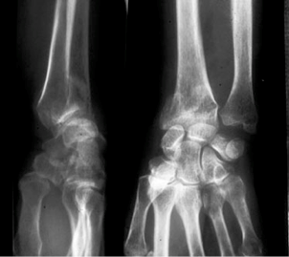
Fracture de Pouteau-Colles
Principale complication
Le Cal vicieux

Slide 22
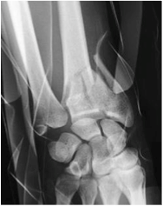
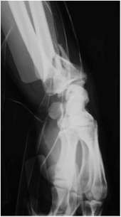
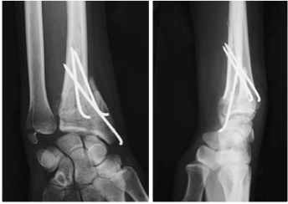
Fractures de l’extrémité distale du radius
Fracture à plusieurs fragments

Slide 23
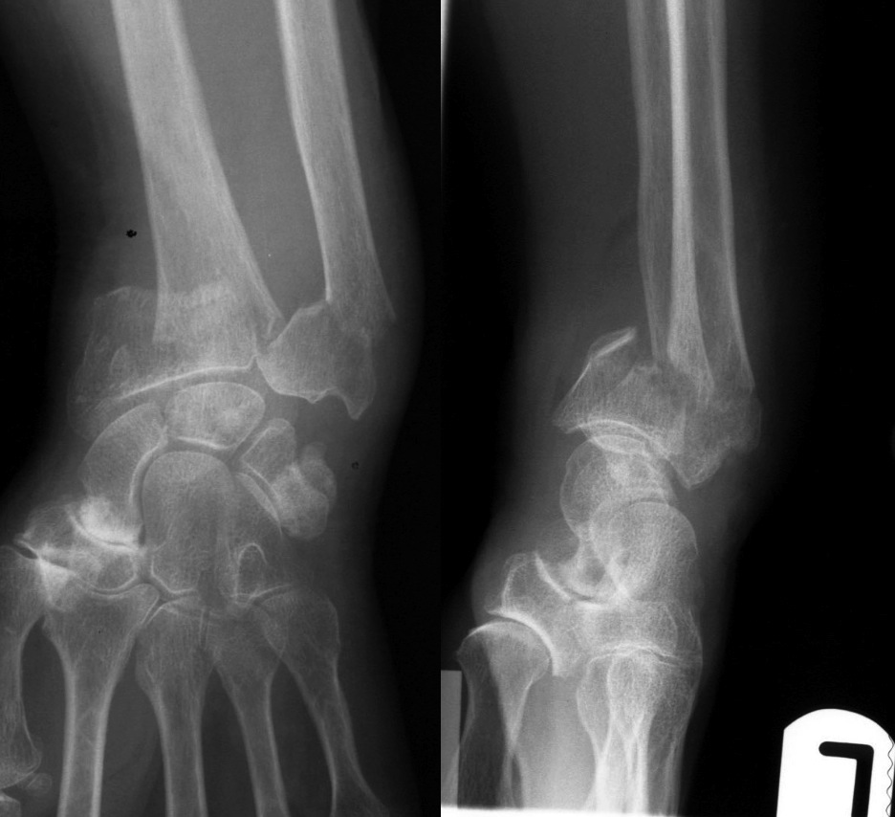
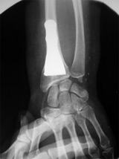

Fractures de l’extrémité distale du radius
Fractures à Déplacement Antérieur (Goyrand-Smith)

Slide 24
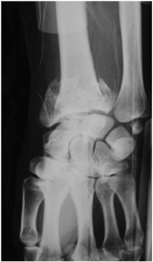
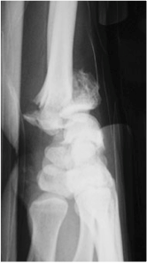
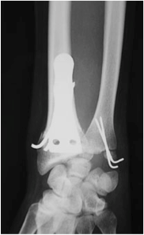
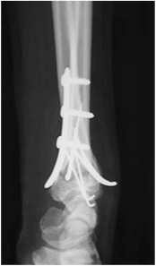
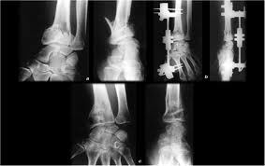
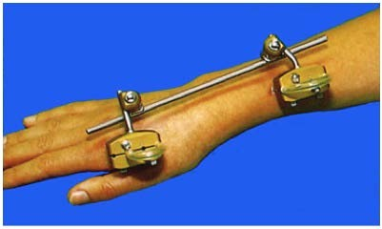
Fractures de l’extrémité distale du radius
Fractures Comminutives

Slide 25
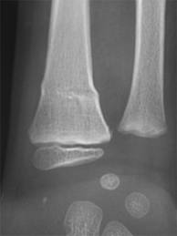
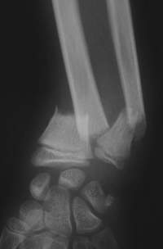
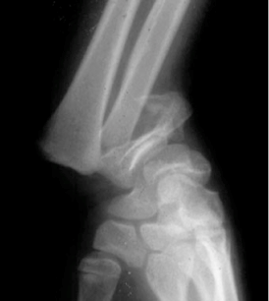
Fractures de l’extrémité distale du radius
Fractures de l’enfant
Motte de Beurre
Métaphysaire déplacée
Décollement Épiphysaire

Slide 26
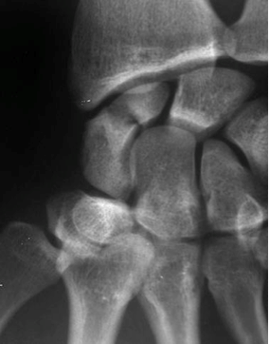
Fractures du Scaphoïde
Chute sur la paume, poignet en hyperflexion
Déplacement souvent minime
Douleur dans la tabatière anatomique
Rx Face + Profil
+ Incidence scaphoïde (Schneck)

Slide 27
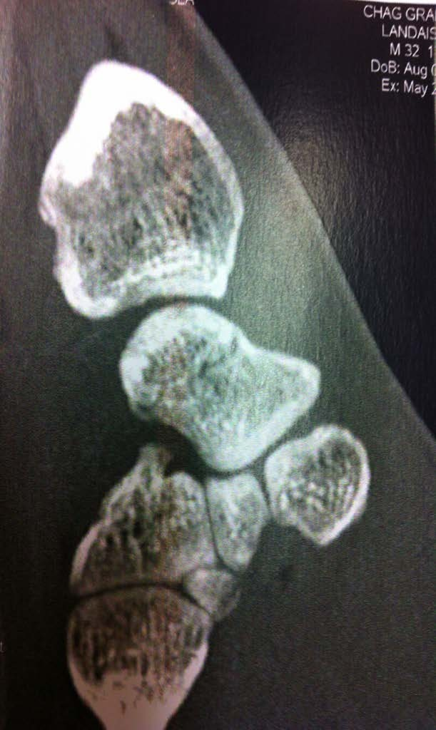
Fractures du Scaphoïde
Parfois Fracture non visualisée initialement
Refaire Rx à 10-15 jours
Scanner

Slide 28
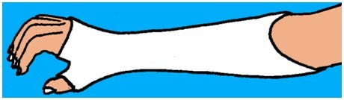
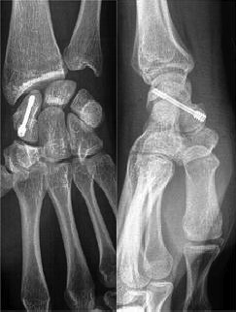
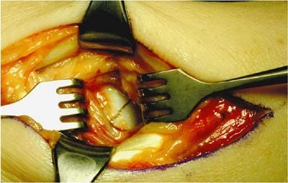
Fractures du Scaphoïde
Traitement Orthopédique
Brachio-palmaire
Immo 1ère phalange du pouce en Abd
Poignet en extension, pronation, inclinaison radiale
6 semaines
Consolidation lente ; Pseudarthrose; Nécrose
Traitement Chirurgical

Slide 29
Précautions
Précautions
à prendre lors de confection d’un appareil d’immobilisation au membre supérieur
Ablation immédiate de toutes les bagues
Plâtre capitonné non circulaire d’emblée si possible
Au moindre doute savoir l’élargir ou le changer
Surélévation du membre + anti-œdémateux
Surveillance de la vascularisation des doigts

Slide 30
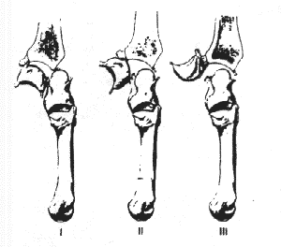
Luxations rétro-lunaires du carpe
Déplacement permanent du carpe en arrière du semi-lunaire.
accident de moto ou d’une chute sur la paume de la main
passent inaperçues dans 1/3 des cas
la complication la plus fréquente de ces luxations est
représentée par la nécrose ischémique du lunatum qui entraîne une arthrose du poignet
la réduction est une urgence

Slide 31
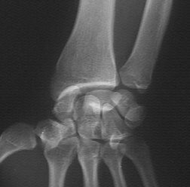
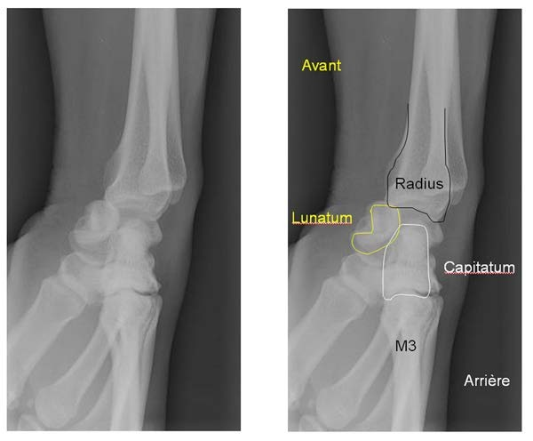
Luxations rétro-lunaires du carpe
Radiographie Face + Profil

Slide 32
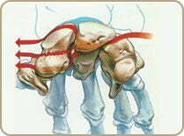
Luxations Radio ou intra-carpiennes
Associées à des fractures (scaphoïde) ou arrachements

Slide 33
La main
Le + souvent traumatismes directs
Lésions retentissant sur l'ensemble muscles- tendons-os-articulations qui permettent l'extraordinaire mobilité et adaptibilité de la main
La colonne du pouce réalise un ensemble fonctionnel à part

Slide 34
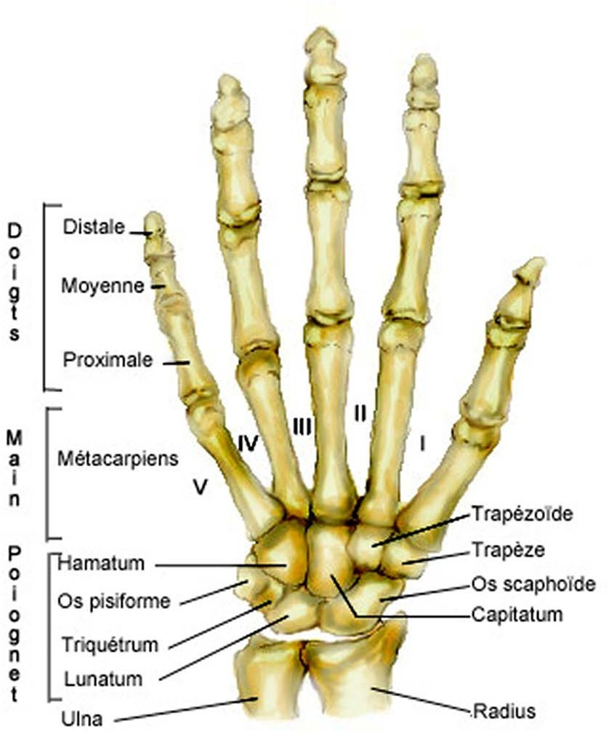
Os de la main
carpe->P3 27 os

Slide 35
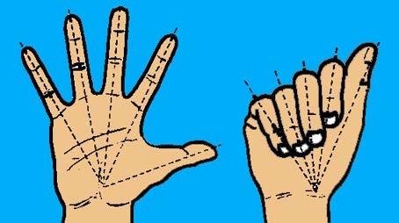
Les doigts
divergent en extension,
convergent en flexion

Slide 36
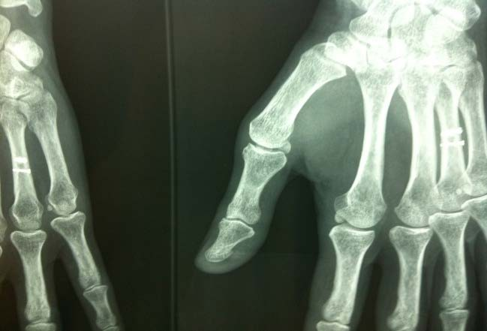
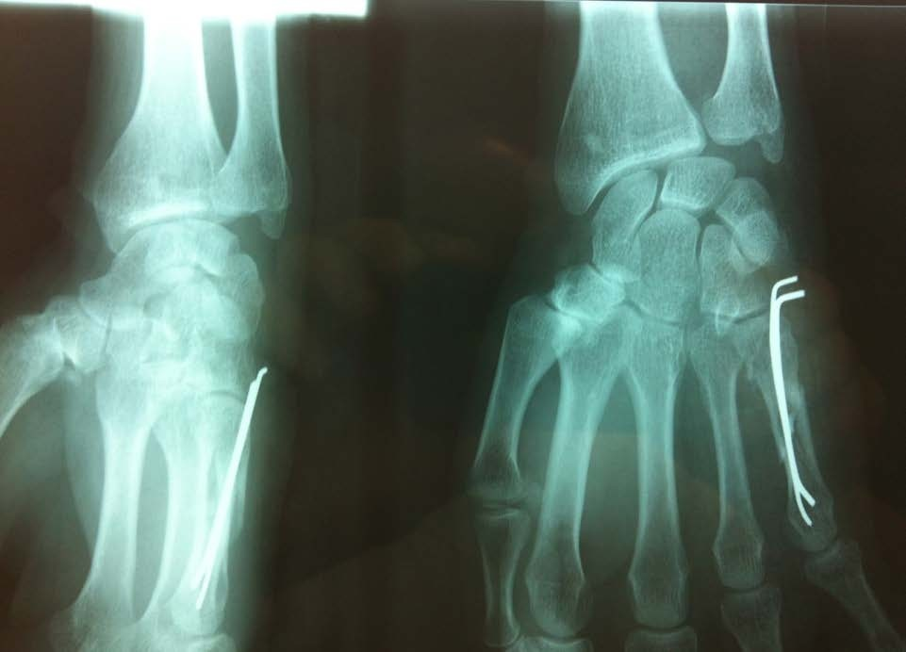

Fractures des phalanges et métacarpiens
Mobilisation précoce <-->stabilité
Orthèses / ostéosynthèse
Attention aux troubles de rotation
35

Slide 37



Cal vicieux

Slide 38

Fractures de la base du 1er métacarpien
Bennett, Rolando...
Risque de cal vicieux
(fermeture de la 1ère commissure)

Slide 39


Fractures de la base du 1er métacarpien
Traitement chirurgical

Slide 40

Fractures distales du 5ème métacarpien
Choc direct (coup de poing dans un mur)(fracture du boxeur)
Radiographie Face + ¾
Recherche L. associées (tendon...)

Slide 41


Fractures distales du 5ème métacarpien
Traitement Orthopédique (syndactylie, attelle) si
Déplacement en flexion <30°, pas de raccourcissement
Pas de trouble de rotation (convergence des doigts à l'enroulement – comparer au côté sain)

Slide 42



Fractures distales du 5ème métacarpien
Traitement Chirurgical
Brochage transversal
Embrochage centro-médullaire

Slide 43
Main - plaies
Toute plaie doit être explorée
Bilan fonctionnel et neuro-vasculaire
Radiographie au moindre doute (corps étranger...)
Attention aux lésions profondes décalées par rapport au point d'entrée
Risques infectieux (morsures, végétaux...)
Prévention tétanos

Slide 44
Atteintes tendineuses
Lors des plaies
Mouvements forcés
Doigt en boutonnière : rupture de la bandelette médiane de l'extenseur à la base de P2
Doigt en maillet : rupture de la partie distale de l'extenseur à la base de P3

Slide 45


Doigt en maillet - mallet finger
« chute » de la dernière phalange
Impossibilité d'extension active
Sport (hand, volley...), Acc travail, mais aussi dans des activités domestiques (lit)
Rupture ou désinsertion de la partie distale
du tendon extenseur

Slide 46


Doigt en maillet - mallet finger
Possible arrachement osseux
Aspect opératoire

Slide 47



Doigt en maillet - mallet finger
Traitement le + souvent Orthopédique
Immobilisation 6-8 semaines
Attelle de Stack
Mais intolérance cutanée

Slide 48

Luxations des doigts
Atteintes surtout MP et IPP
Radiographies systématiques
Réduction urgente de la luxation

Slide 49

Luxations et entorses des doigts
Traitement fonctionnel (syndactylie)
Traitement orthopédique (attelle)
Traitement chirurgical (si instabilité articulaire ap réduction)

Slide 50

Entorse MP Pouce
Rupture du LLI de la MP du pouce
Atteinte de la préhension
Chute sur la main pouce en hyperextension
( ski)
Recherche laxité interne
Radiographies + clichés dynamiques
Traitement orthopédique (orthèse)
Traitement chirurgical (suture ou réinsertion du LLI)

Slide 51

Immobilisations à la main
Position Intrinsèque Plus
Position de protection
Définie par la position des doigts lors de la contraction max des muscles intrinsèques de la main (interosseux et lombricaux)
MP en flexion
IPP et IPD en extension

Slide 52

Immobilisations à la main
1ère commissure

Slide 53

Attention pièges
Luxation postérieure de l'épaule
Luxation sterno-claviculaire
Fracture parcellaires du coude surtout chez l'enfant (capitellum, coronoïde, tête radiale)
Fracture du scaphoïde
Luxations du carpe
Ruptures sous-cutanée de tendons (maillet...)
Plaies négligées (lésions tendineuses, infections...)

